Slide 1
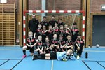
FÖRÄLDRAMÖTE
POJKAR födda 2011
Våren 2020

Slide 2

Lekebergs if
Nästan 300 medlemmar i fotbollssektionen.
Styrelsen
Fotboll
Gymnastik
Cykel
Innebandy
Volleyboll
Skateboard
Senior
Ungdom

Slide 3
Lekebergs if värdegrund
Verksamheten i lekebergs if grundar sig på en gemensam värdegrund som gäller i hela föreningen.
Fotbollsmanualen är ett komplement till värdegrunden.

Slide 4
värdegrunden
Som medlem i lekebergs IF följer du föreningens stadgar och värdegrund samt respektive sektions policy.
Du är en god förebild och delar med dig av dina kunskaper och erfarenheter.
I lekebergs if får alla vara med samt känna trygghet.
Lekebergs if strävar för att alla får känna glädje och gemenskap.
Alla gör alltid sitt bästa utifrån sina egna förutsättningar.

Slide 5
Värdegrunden forts.
Lekebergs if verkar för att utveckling sker långsiktigt.
Lekebergs if strävar för att erbjuda flera olika idrotter, motionsidrott och hälsofrämjande aktiviteter.
Lekebergs if följer svensk lag och verkar för RF:s (riksidrottsförbundets) riktlinjer.
Inom lekebergs if värnar du om föreningen som helhet även fast du värnar om den egna delen av föreningen i synnerhet.

Slide 6
fotbollsmanualen
Förväntningar på dig som spelare
Förväntningar på dig som ledare
Förväntningar på dig som förälder

Slide 7
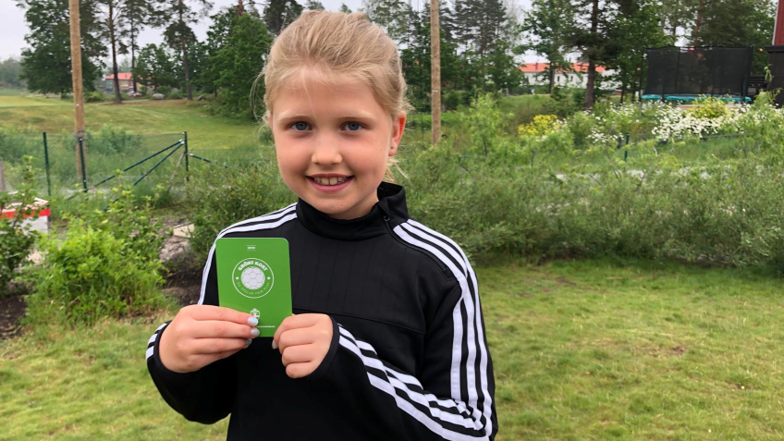
Fair play – grönt kort
En satsning för att uppmuntra till fair play i barn- och ungdomsfotbollen.
Delas ut i åldrarna 8-14 år
Kortet delas ut till en spelare i vardera lag som utmärkt sig på ett schysst sätt.
https://www.svenskfotboll.se/serier-cuper/min-fotboll/gront-kort

Slide 8
Planering utesäsongen 2020
Kåbemattan cup 1 mars
Laxå cup 26 april
Folkpool cup 2 maj
Poolspel
våren och hösten 2020
Örebro cupen 14-16 juni ?
Avslutning föräldramatch torsdag 18 juni
Tisdag 4 augusti startar vi igång höstterminen

Slide 9
ekonomi
Totalt i lagkassan = 29 124 kr
Försäljning
- newbody → 5 459:-
- Toapapper → 5 550:-
- restaurangchansen → 4 431:-
- bingolotter → 1 700:-
Intäkt från kiosken under 2019 → 3 118:-
Pantning → 1 059:-

Slide 10
försäljning
bingolotto till uppesittarkvällen
Kommande försäljningsaktivitet ?
Ansvariga för försäljningen är jonas och Robi

Slide 11
kläder
Nya overaller är beställda
Subvention från sponsring för kläder

Slide 12
Städ klubbstugan
Vårt lag p2011 är ansvariga för städning av klubbstugan under dessa veckor:
vårsäsong v. 22 samt höstsäsong v. 33 och v. 40
Städa samtliga toaletter, tömma papperskorgar, fylla på papper. Dammsugning och våttorkning av alla golv (ej omklädningsrum)
Avtorkning av alla bord.
Avtorkning av alla ytor i köket, tömma diskmaskin, tömma sopor

Slide 13
vårstädning
Kiosken – städa och skura golv, damma, torka rent, putsa fönster, rensa bort skräp
Bollförråd barracken – skura golv och torka av alla ytor, kasta trasigt material, tvätta västar.
Domarrum och toaletter – putsa fönster, torka alla ytor och skura golv.
Info om aktuellt datum för vårstädning kommer senare. Ska vara klart innan folkpool cup

Slide 14
Lagorganisationen p9
Ledare
Sara, Markus, Jörgen, Lasse och Mattias
Ekonomi
Madeleine
Kiosk
Emma
Linda
Sandra
Fahimeh
Karin G.
Arena
Patrik
David
Fredrik
Försäljning
Jonas
Robi
Sponsring
Magnus

Slide 15
arena
Kritningsansvar följande veckor: v.36, v. 37, v. 38 och v. 39
det ska då kritas 2 st 5-manna planer samt 2 st 7-manna planer
Löpande under säsongen:
röjning av högt gräs mellan målen på a-plan samt runt stora näten.

Slide 16
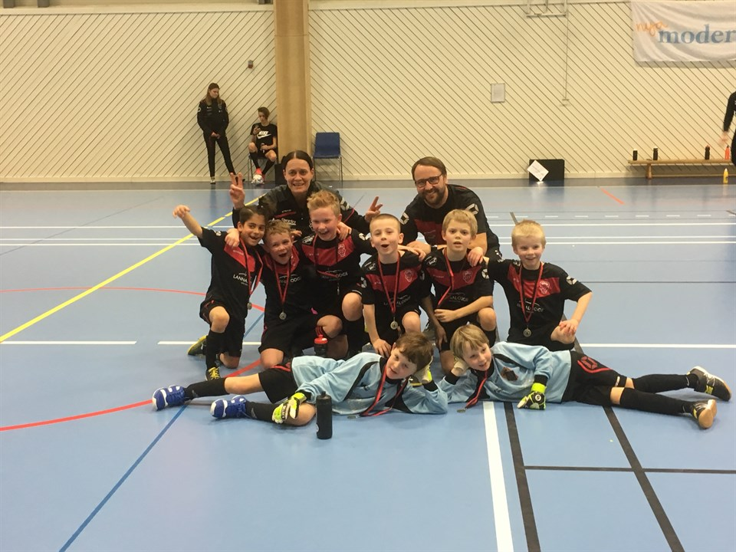
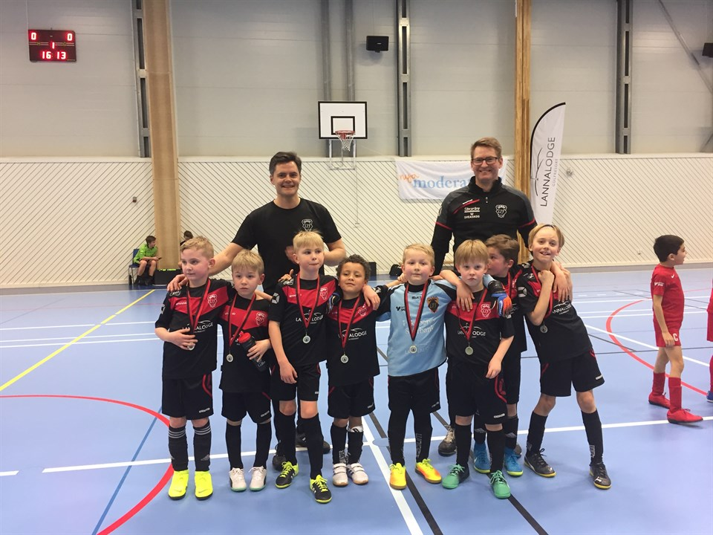
Tack för idag!

